Slide 1


Introdução aos Sistemas de Informação
Prof. Dr. Valter Camargo

Slide 2
Diagramas de Sequência do “Sistema”

Slide 3
Objetivos desse tipo de diagrama
Identificar eventos e operações do sistema.
Eventos são ações geradas por atores externos
  Pressionar de um botão;
  Leitura de um código de barras
  Leitura da retina ou da digital (identificação biométrica)
Operações são métodos

Slide 4
Objetivos desse tipo de diagrama
- Mas o que significa ser “do sistema” ?
  No caso dos “eventos”, são ações do mundo real que estimulam o sistema
  No caso das “operações”, são os métodos iniciais – aqueles que são os primeiros a serem executados. Não há ainda preocupação em como essas operações se realizam, isto é, como é o corpo desse método
- Identificar opções de menus

Slide 5
Como identificar as operações de sistema ?
Os casos de uso do sistema são a principal maneira para descrever o comportamento do sistema e são também a principal forma para identificar as operações de sistema
Um diagrama de sequência do sistema ilustra eventos partindo de atores e estimulando o sistema.
Como ainda estamos investigando “o que” o sistema faz (e não como), tais diagramas fazem parte do modelo de análise.
Os DSS são altamente dependentes dos Use Cases, pois é a partir deles que criamos os diagramas.
Trataremos o sistema como "caixa preta", isto é, investigando o que ele faz, mas não como ele faz.

Slide 6
Diagramas de Sequência do Sistema
Os atores geram eventos para o sistema, pedindo que alguma operação seja feita.
  Exemplo:
    quando o caixa entrega o código de barras do item sendo comprado ao sistema, o caixa na verdade está pedindo para que o sistema registre a compra deste item.

Slide 7
Diagramas de sequência do sistema
Um DSS mostra, para um cenário particular de um Caso de Uso, os eventos gerados pelos atores externos, sua ordem, além de eventos envolvendo outros sistemas.
DSS são elaborados para os Use Cases mais importantes e as alternativas mais cruciais dos Use Cases.
  Não é necessário gerar diagramas de sequência do sistema para situações óbvias ou de fácil entendimento.

Slide 8
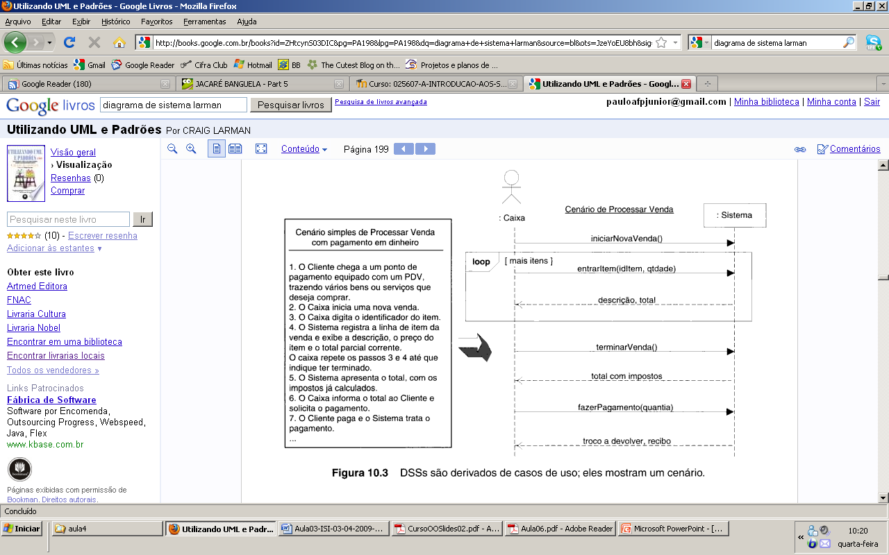
Exemplo de um diagrama de sequência
O tempo flui para baixo.
Eventos podem incluir parâmetros.
Curso Pós-Graduação “Lato-Sensu” em Redes de Computadores

Slide 9
Operações do sistema
Para cada evento, há uma operação correspondente que o sistema desempenha.
DSSs também são úteis para mostrar a relação entre as operações e a descrição dos Use Cases.

Slide 10
Como denominar eventos e operações do sistema?
O que é melhor, escanear(idItem) ou entrarItem(idItem)?
Eventos do sistema devem ser expressos em alto nível de abstração.
Não deve criar compromisso com relação a escolhas de projeto, como interface de HW e SW específicas.
  Se já souber de antemão quais são as tecnologias que serão usadas na implementação, então o nome das operações pode refletir mais claramente essas tecnologias e a forma como os dados serão entrados
Melhora a clareza começar o nome de um evento com um verbo (adicionar, entrar, terminar, ...).

Slide 11
Exercício 1
Construir um DSS para Cenário de Caso de Uso – Imprimir Fatura de um Caixa Eletrônico.
  O cliente informa que deseja imprimir a fatura de seu cartão de crédito.
  O sistema exibe a tela para impressão da fatura do cartão de crédito.
  O sistema solicita que o ator insira seu cartão.
  O ator insere o cartão no Caixa Eletrônico.
  O sistema solicita que o usuário informe a senha do cartão.
  O sistema calcula o valor da fatura do cartão e informa ao ator.
  O sistema solicita que o ator informe a forma de pagamento: parcelada ou à vista.
  O ator informa que deseja parcelar a fatura.
  O sistema informa a quantidade de parcelas disponíveis.
  O ator seleciona a quantidade de parcelas desejadas.
  O sistema calcula os juros inerentes a sua escolha e informa ao ator.
  O ator confirma a operação.
  O sistema imprime as faturas referente ao número de parcelas escolhido pelo ator.
  O ator finaliza a operação

Slide 12
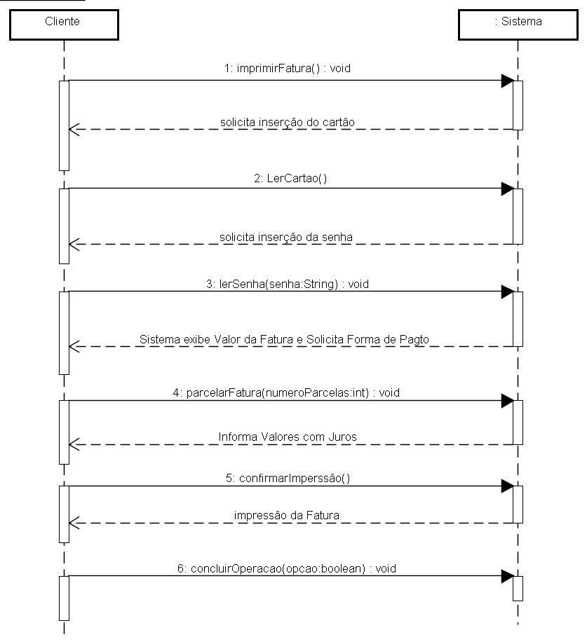
Exercício

Slide 13
Pontos importantes
Analisar se a sequência lógica faz sentido
Colocar o nome das operações do ponto de vista do sistema
  Ao invés de “inserir cartão”, “validar cartão”.
  Ao invés de “digitar senha”, “validar senha”.
Menor número de msgs não significa melhor projeto
Ao usar parâmetros, certificar-se de que os valores foram digitados na interface anterior
Msgs de retorno podem ser escritas de forma mais livre, mas as msgs normais devem ser nomes de métodos
O ideal é fazer mais de uma alternativa de projeto para subsidiar decisões e escolher a melhor

Slide 14
Referências Bibliográficas
Utilizando UML e Padrões – Craig Larman, Bookman Editora, 2003 (tradução)
Guia de Consulta Rápida UML – Douglas Marcos da Silva, Novatec Editora, 2001
UML – Booch, Rumbaugh, Jacobson, Editora Campus, 1999.
Desenvolvendo Software Com UML 2.0 – Ernani Medeiros, Pearson, 2004

